Slide 1

Проект «Кондитерский клуб»
Итоги спринта №10
Шарафетдинов В., Кваша Д., Червяков С., Овчинников Л., Хмелёв Н., Соколова Т. Y2434

Slide 2

Backend
ШАРАФЕТДИНОВ В.

Slide 3


Функционал серверной части
Реализована возможность сброса изображений (с удалением из ФС) при выполнении запроса на редактирование
Улучшен обработчик удаления рецепта (зачистка принадлежащих ему файлов в ФС)
Внесены незначительные правки в механизм сохранения и отображения изображений
Исходный код доступен по ссылке: https://github.com/o0VyacheslavSharafetdinov0o/ConfectioneryProject/tree/master/Backend

Slide 4
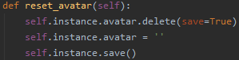
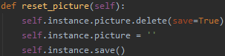
Сброс изображений
(1)
Отправка кодового слова “reset” вместо файлов изображений приводит к удалению теоретически уже имеющихся изображений
Метод сериализатора данных рецепта
Метод сериализатора данных стадии приготовления

Slide 5
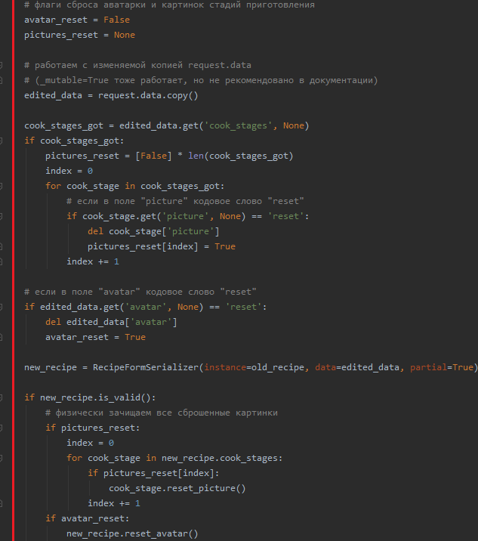
Сброс изображений
(2)
Фрагмент кода обработчика редактирования данных рецепта: возможность сброса аватарки рецепта и картинок стадий приготовления

Slide 6
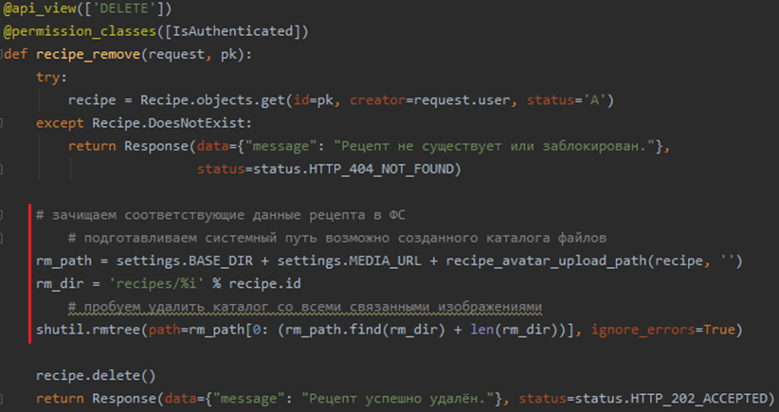
Удаление рецепта (зачистка файлов)
Обработчик удаления рецепта: зачистка каталога с файлами рецепта перед удалением записи о рецепте из БД

Slide 7
Frontend
КВАША Д.

Slide 8

Реализация
Клиентского функционала
Реализовано изменение данных пользователя

Slide 9
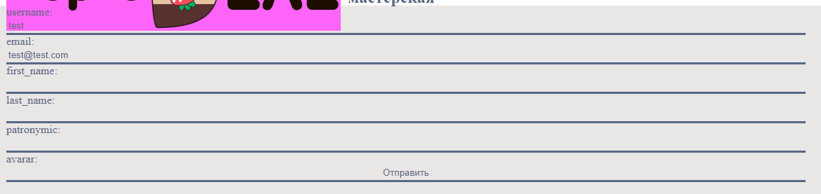
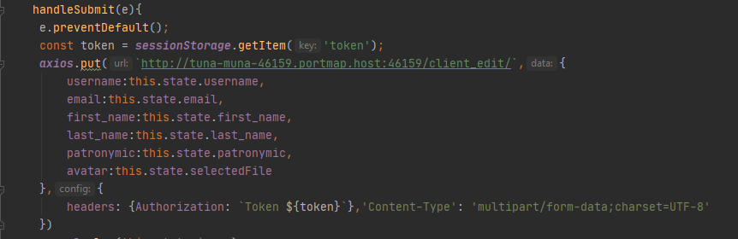
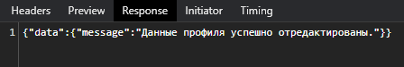
Редактирование данных пользователя
Форма редактирования данных пользователя
PUT-запрос
Response

Slide 10
TEST
ОВЧИННИКОВ Л.

Slide 11

Тестирование
Протестировано методом белого ящика:
Сброс аватарки рецепта
Удаление рецепта (с зачисткой принадлежащих ему файлов )

Slide 12
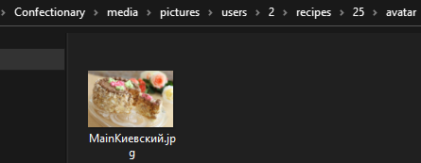
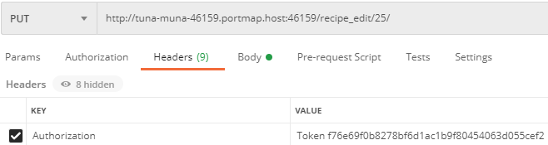
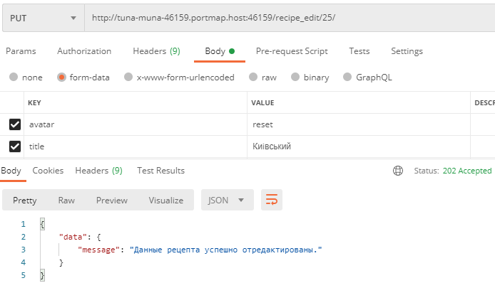
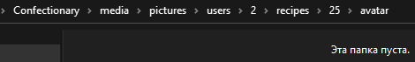
Сброс аватарки рецепта
Исходное изображение в ФС
PUT-запрос на сервер:
Токен авторизации
Response
Результат удаления изображения

Slide 13
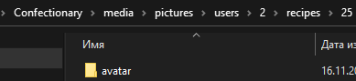
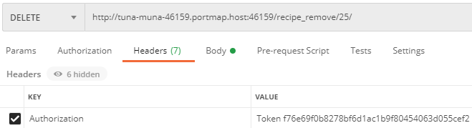
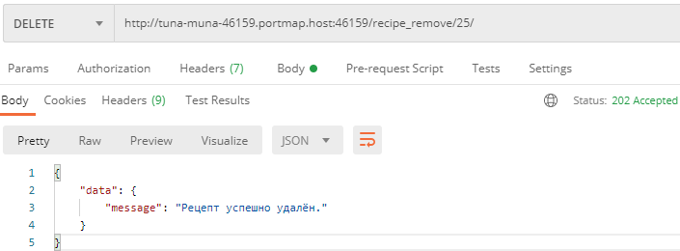
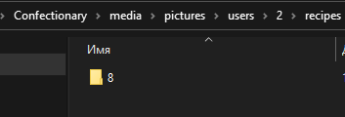
Удаление рецепта (зачистка файлов)
Каталог рецепта в ФС
PUT-запрос на сервер:
Токен авторизации
Response
Результат удаления рецепта (директория 25 не существует)

Slide 14
UI
ЧЕРВЯКОВ С.
ХМЕЛЁВ Н.

Slide 15

Реализация макета страниц
Разработана HTML-разметка страниц сайта:
Страница рецепта
Страницы в формате HTML прилагаются

Slide 16
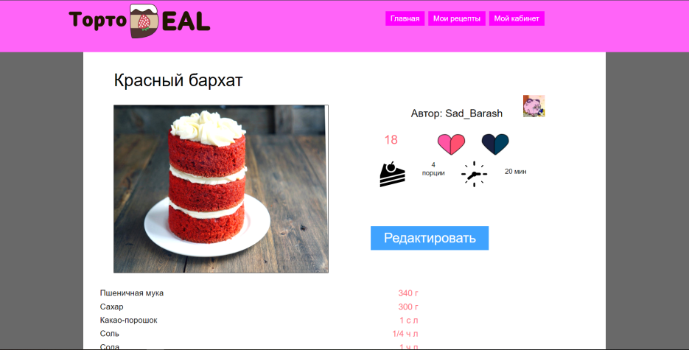

Slide 17
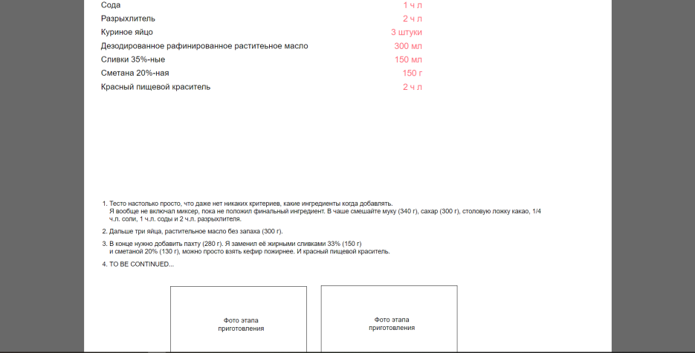

Slide 18
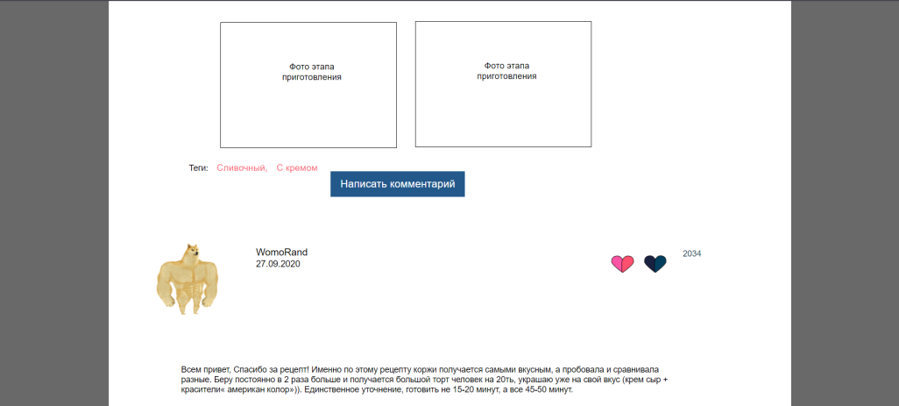

Slide 19

СПАСИБО ЗА ВНИМАНИЕ

